Slide 1
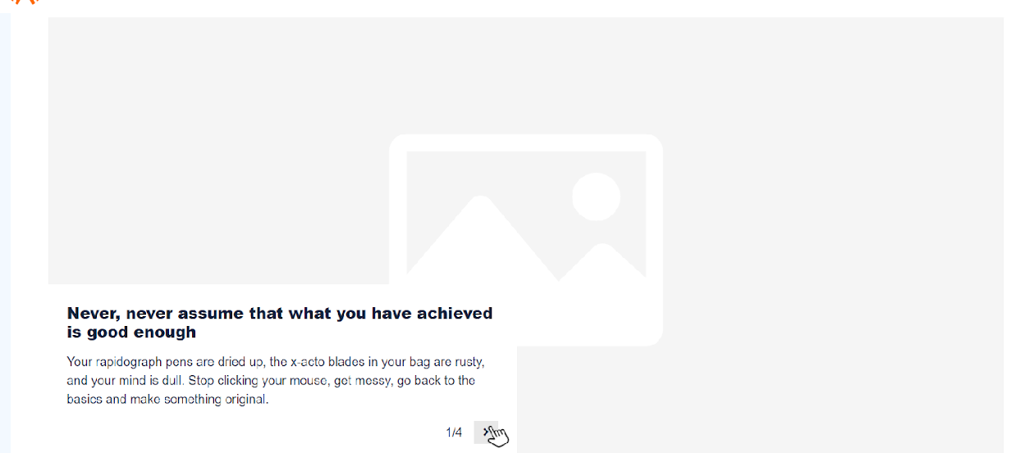
DI_CF017_3.1_SistemasControlInventarios
Slider d

Slide 2
Indicaciones para la producción
Sistemas de control de inventarios
Se solicita un recurso de aprendizaje con la información entregada por el experto y el diseño seleccionado por el pedagogo del catálogo de recursos y métricas entregado por producción y el equipo de desarrollo curricular para realizar esta actividad.
Se entregan: textos, diseño, imágenes de referencia, secuencias y enlaces, según requerimientos.
Organización de mercancías
Dentro del almacén
Relevancia para la empresa
Su valor
Su rotación
Prioriza adquisición y colocación por el aporte económico
Sistema ABC
Este método permite organizar la distribución de las distintas mercancías dentro del almacén a partir de su relevancia para la empresa, de su valor y de su rotación.
Con este sistema se prioriza la adquisición y colocación de los productos no por su volumen o cantidad, sino por el aporte económico que suponen para la empresa.

Slide 3

Indicaciones para la producción
Sistemas de control de inventarios
Se solicita un recurso de aprendizaje con la información entregada por el experto y el diseño seleccionado por el pedagogo del catálogo de recursos y métricas entregado por producción y el equipo de desarrollo curricular para realizar esta actividad.
Se entregan: textos, diseño, imágenes de referencia, secuencias y enlaces, según requerimientos.
Sistema EOQ
Mantener el mismo nivel de inventario
Se llama EOQ por las siglas en inglés que en español significan cantidad económica de pedido; se enfoca en establecer la cantidad de pedido necesaria para la producción de modo de inventario en una cantidad importante, para esto es necesario que la demanda sea constante y conocida, el uso del inventario es frecuente y los pedidos llegan en cuanto el inventario se agota.
La idea es que siempre se mantenga el mismo nivel de inventario al hacer el pedido oportuno de la cantidad económica de pedido.
https://www.freepik.es/fotos-premium/trabajador-almacen-escribiendo-portapapeles_7815209.htm#query=almacenamiento&position=16&from_view=keyword

Slide 4
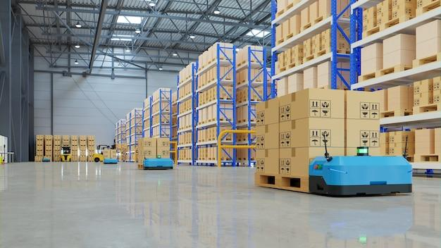
Indicaciones para la producción
Sistemas de control de inventarios
Se solicita un recurso de aprendizaje con la información entregada por el experto y el diseño seleccionado por el pedagogo del catálogo de recursos y métricas entregado por producción y el equipo de desarrollo curricular para realizar esta actividad.
Se entregan: textos, diseño, imágenes de referencia, secuencias y enlaces, según requerimientos.
Sistema UEPS
Bajo este sistema se prioriza la salida de los insumos más recientes o últimos en ingresar, de ahí su nombre UEPS , últimos en entrar, primeros en salir.
Es perfecto para empresas que no tienen un inventario muy grande, ni artículos con fecha de caducidad. Una de sus ventajas es que los costos de los productos que se vendan reflejarán un costo más reciente.
https://www.freepik.es/foto-gratis/robots-que-clasifican-forma-eficiente-cientos-paquetes-hora-representacion-3d_13892550.htm#page=4&query=almacenamiento&position=23&from_view=search

Slide 5
Indicaciones para la producción
Sistemas de control de inventarios
Se solicita un recurso de aprendizaje con la información entregada por el experto y el diseño seleccionado por el pedagogo del catálogo de recursos y métricas entregado por producción y el equipo de desarrollo curricular para realizar esta actividad.
Se entregan: textos, diseño, imágenes de referencia, secuencias y enlaces, según requerimientos.
Conteos regulares de una parte de las existencias.
ABC
Sistema de conteo cíclico
Este método se centra en hacer conteos regulares de una parte de las existencias y se puede completar con el ABC, ya que a cada clase se le asigna una frecuencia de conteo distinta. Mejora la exactitud del control del inventario, ya que puede encontrar inconsistencias a tiempo, sin tener que contarlo todo cada vez.
Referencias de las imágenes:

Slide 6

Indicaciones para la producción
Sistemas de control de inventarios
Se solicita un recurso de aprendizaje con la información entregada por el experto y el diseño seleccionado por el pedagogo del catálogo de recursos y métricas entregado por producción y el equipo de desarrollo curricular para realizar esta actividad.
Se entregan: textos, diseño, imágenes de referencia, secuencias y enlaces, según requerimientos.
Sistema PEPS
También conocido como el método PEPS (primeras en entrar primeras en salir) se enfoca en identificar los primeros artículos que ingresan al inventario para que sean los primeros en venderse. Es ideal cuando existe mercancía perecedera, para evitar que se arruine al permitir que tengan una rotación constante.
https://www.freepik.es/fotos-premium/foto-vendedor-joven-guapo-haciendo-inventario-tienda-abarrotes-salud_19005370.htm#page=10&query=control%20de%20inventarios&position=20&from_view=search

